Slide 1
Художественное творчество детей подготовительной группы «Светлячок»

Slide 2
Нетрадиционное рисование новогоднего Деда Мороза, сделанного по технологии рисования пальчиками рук и отпечатками ладошек.

Slide 3
Поделки из цилиндров

Slide 4
Короны ,маски. Аппликация декоративная с элементами дизайна. Цель: вызвать интерес к оформлению головных уборов, подбирая гармоничное цветосочетание.

Slide 5
Новогодние игрушки. Цель: Учить делать объёмные игрушки из цветного картона и бумаги, путём соединения 6-8 одинаковых форм.

Slide 6
Открытка на 23 февраля в технике квиллинг.

Slide 7
Папье -Маше

Slide 8
Лепка из солёного теста с использованием подручного материала

Slide 9
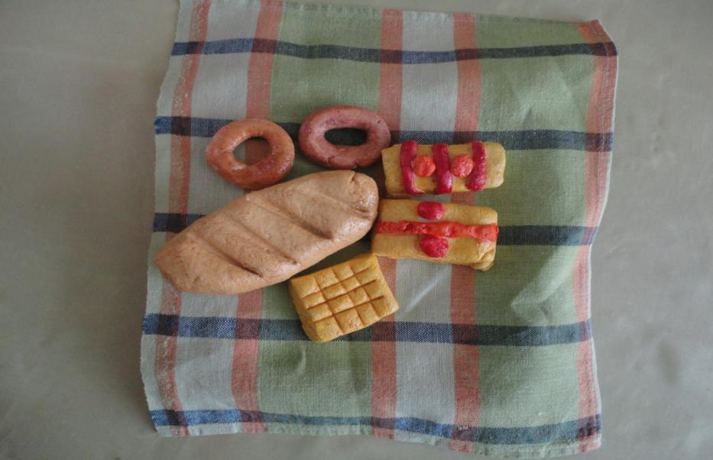
Кондитерские изделия

Slide 10
Ажурная закладка для букваря. Знакомство с прорезным декором

Slide 11
Летят перелётные птицы. Продолжаем учить детей передавать несложные движения (утки летят), изменяя статичное положение тела

Slide 12
Поделки из пластилина с использованием бусин, бисера и другого подручного материала

Slide 15
Учим передавать достаточно сложные движения (например, птичка вспорхнула с ветки, дети на соревнованиях в разных позах и т.д.)

Slide 16
Лепка: азбука в картинках. Закрепляем разные способы скульптурной комбинированной лепки (вытягивание , прищипывание, загибание)

Slide 17
При создании коллажей каких – либо газет учим использовать разнофактурные материалы : ткань, веточки, листья, вырезанные из бумаги элементы рисунков и т.д.

Slide 18
Способствуем сотрудничеству детей при выполнении коллективных работ.

